Slide 1
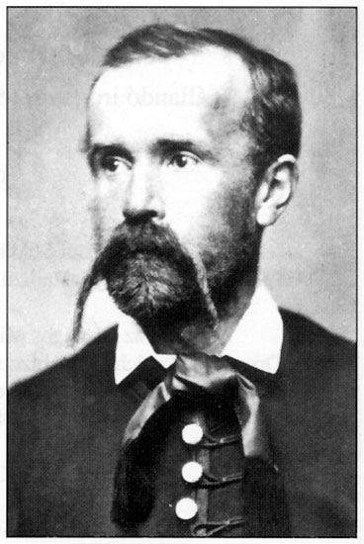
MADÁCH IMRE: ÚTRAVALÓ VERSEIMMEL
Cím jelentése: tanácsok az életre
Címzett: a költő, önmaga
Ars poetica

Slide 2
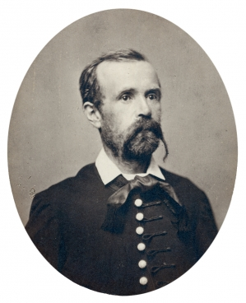
Szerkezeti egység: 1 – 6 versszak MÚLT
„Sokat, sokat értem már életemben,
Tömérdek bút küldött reám az ég.”
Kezdés: alaphangja elégikus
számvetés jelleg (E./1. személyű, múlt idejű igealakok)

Slide 3
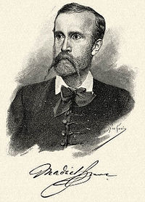
Kulcsszavak:
„édes emlék” „hittem”
„vágytam”
„szerettek”
„dicsőség”
„halálnak árnya”
„kétkedem”
„lemondtam”
„bántottak”
„börtön”
Romantikus ellentételező felépítés.

Slide 4
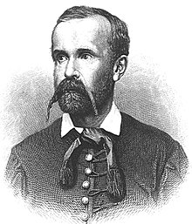
2. Szerkezeti egység: 7 – 11. versszak JELEN
Mit jelent a költői dicsőség?
A közönségnek: dicsőítést, mely irigységet okoz, hírnevet.
A költőnek: akihez szól, értsék és érezzék a gondolatait

Slide 5
3. Szerkezeti egység: 12 – 16. versszak JÖVŐ
Mi a költő feladata, ha nincs értő közönsége?
Mindig arról írni, ami a lelkében van, s ez meghozza az
„örök ifjúságot”, s a hírnevet is.
„Míg szent eszméért ember harcol, érez,
Mindebből osztályrész jutand nekem.”
Az ember feladata: örök küzdés
A költő feladata: örök küzdés, írás.
Ars poeticája megegyezik Az ember tragédiája üzenetével.

